Slide 1
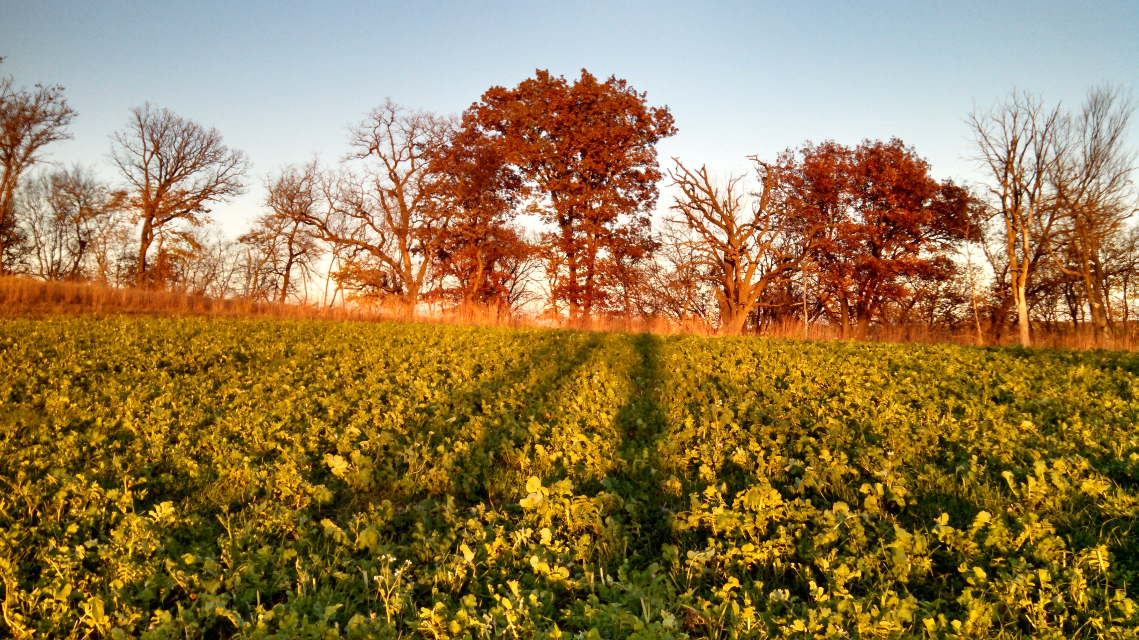
Farming By Satellite
Louis Anthonioz – HEI
Ugo Marchand – HEI
Tancrede Bernarovat – ISEN
Jean Le-Bellego - ISEN

Slide 2
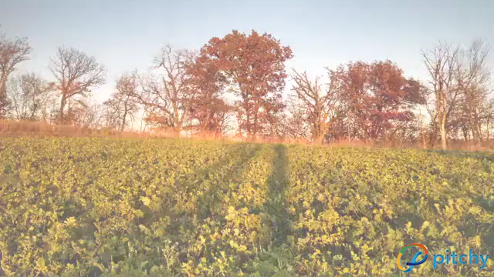
Présentation du projet Farming By Satellite

Slide 3
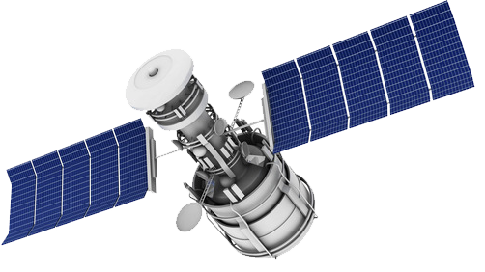
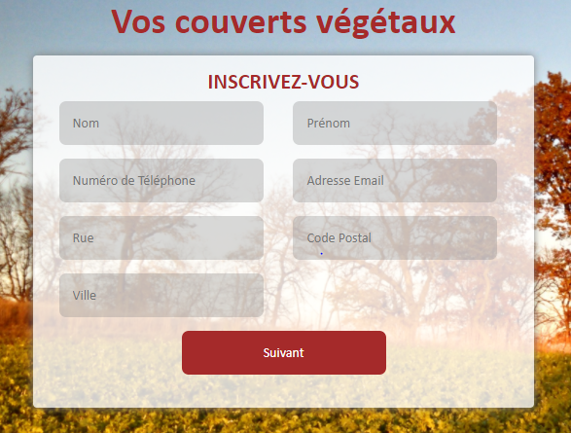

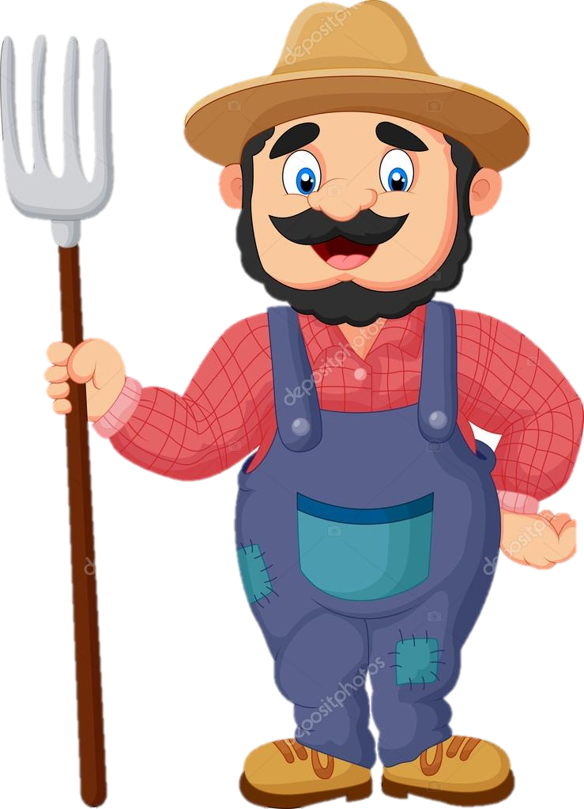

L’idée
Satellite
Interface client
client
Administrateur
Interface administrateur

Slide 4
Le client

Slide 5
L’idée
Satellite
Interface client
client
Administrateur
Interface administrateur

Slide 6
L’interface client

Slide 7
L’idée
Satellite
Interface client
client
Administrateur
Interface administrateur

Slide 8
Les indices

Slide 9
L’idée
Satellite
Interface client
client
Administrateur
Interface administrateur

Slide 10
L’interface administrateur

Slide 11
L’idée
Satellite
Interface client
client
Administrateur
Interface administrateur

Slide 12
L’utilisateur

Slide 13
L’idée
Satellite
Interface client
client
Administrateur
Interface administrateur

Slide 14
Bilan
Ce qui marche
Ce qu’il reste à faire

Slide 15
A vous de jouer!

Slide 16
Présentation des clients

Slide 17
Présentation de la responsable d’étude
Résoudre leur demande interface administrateur

